Slide 1
§ 6.1总线的基本概念
总线是构成计算机系统的互连机构，是多个系统功能
部件之间进行数据传送的公共通路。
一、总线的分类
按功能分：可分为内部总线、系统总线和I/0总线。
◆内部总线: CPU内部连接各寄存器及运算部件之间的总线。
◆系统总线: CPU同计算机系统的其他高速功能部件，如存
储器、通道等互相连接的总线。
◆ I/O总线: 中、低速I/O设备之间相互连接的总线。
组成原理课件 设计制作：徐龙琴
Notes:
1、总线的组成
总线基本上包括3个部分：
①传输线
地址线、数据线、控制时序和中断信号线、
电源线、备用线
②接口逻辑
③总线控制器

Slide 2
其中系统总线构成包括：数据总线、地址总线和控制总线。
数据总线用来传送数据，是双向的；地址总线用来传送主存与
外设的地址信息，是单向的；控制总线用来指明数据传送的方向
（存储器读／写、外设读／写）、中断控制和定时控制等，控制
总线中的每一根是单向的。
组成原理课件 设计制作：徐龙琴

Slide 3
⒉按传送的数据格式分 ：可分为串行总线和并行总线。
⒊按时序控制方式分 ：可以分为同步总线和异步总线。
二、总线的特性
◆物理特性：总线的物理连接方式、尺寸 形状。
地址
数据
控制
◆功能特性：总线中每一根线的功能
◆电气特性：定义每一根线上信号的传递方向及有效电平范围。
◆时间特性：定义每一根线在什么时间有效。
组成原理课件 设计制作：徐龙琴
Notes:
总线是一个共享的传输介质，具以下基本特性
– 物理特性：连线类型、数量、接插件的几何尺寸和形状以及引脚线的排列等。
• 连线类型：电缆式、主板式、底板式
• 连线数量：串行总线、并行总线
– 电气特性：总线的每一条信号线的信号传递方向、信号的有效电平范围。
• 信号方向：数据为双向、地址为单(同)向、控制为单(异)向
• 电平表示方式：单端方式、差分方式
– 功能特性：总线中每根传输线的功能。
– 时间特性：总线中任一根传输线在什么时间内有效，以及每根线产生的信号之间的时序关系。

Slide 4
三、总线的标准
虽各厂家在实现相同功能部件方法不相同，但却可以
互换使用，其原因在于它们都遵守了相同的系统总线的要
求，这就是系统总线的标准化问题。总线标准就是对总线
信号组成、信号引脚含义、信号电平等作统一规定。
◆ISA：工业标准体系。16位，带宽8 MB/s，是最早出现的
微机总线标准，应用在IBM的AT机上。
◆EISA：扩展工业标准体系。32位，带宽33．3 MB/s，主
要用于286微机，对ISA完全兼容。
组成原理课件 设计制作：徐龙琴
Notes:
为什么要制定总线标准?便于机器的扩充和新设备的添加.
哪种总线是标准的？
主板上的处理器-主存总线经常是特定的专用总线，而用
于连接各种I/O模块的I/O总线和底板式总线则通常可在不
同计算机中互用。实际上，底板式总线和I/O总线通常是
标准总线，可被许多由不同公司制造的不同计算机使用
总线标准是如何形成
第一，由于流行然后自然成为标准。例如：IBM PC-AT总线。
第二，为了解决共性问题而提出一种标准。，标准往往会由一个小组来制定。SCSI总线和Ethernet就是由多个制造商合作提出的标准总线的例子。
第三，通过标准化组织制定。象ANSI或IEEE等组织会提出一些总线标准。PCI总线标准就是由Intel发起、后来由一个工业委员会发展起来的。
现在的标准总线规范越来越复杂
例如，PCI总线规范有282页之多，SCSI-2规范超过600页。
总线标准规范的内容
从总体上看，无论哪种总线，在其规范中都包含了信号系统、电气特性和机械物理特性等，而信号系统的规定中通常又包含信号分类、数据宽度、地址空间、传输速率、总线仲裁、握手协议、总线定时、事务类型等内容。
ISA（Industrial Standard Architecture）总线：是IBM公司1984年为推出PC/AT机而建立的系统总线标准。也叫AT总线。
数据线和地址线分离，数据线宽度为16位，可以进行8位或16位数据的传送，所以最大数据传输率为8MB/s。
EISA(Extended Industrial Standerd Architecture)总线是一种在ISA总线基础上扩充的开放总线标准。与原ISA总线完全兼容。具有分立的数据线和地址线。数据线宽度为32位，具有8位、16位、32位数据传输能力，所以最大数据传输率为33MB/s。地址线的宽度为32位，所以寻址能力达232。即：CPU或DMA控制器等这些主控设备能够对4G范围的主存地址空间进行访问。

Slide 5
◆VESA：视频电子标准协议。32位，带宽132 MB/s是只适用
于486的一种按局部总线标准设计的开放型总线。
◆PCI：外围设备互联。32/64位，32位的带宽为132 MB/s， 64位
的带宽可达264 MB/s，用于连接高速的I/O设备模块，
是目前最流行的总线。
◆Futurebus＋总线：新的高性能异步总线标准。32/64位，用来实现标
高速的块数据传送。它是迄今为止最复杂的总线。
组成原理课件 设计制作：徐龙琴
Notes:
VESA： VESA（视频电子标准协会）与60余家公司联合推出的一种通用的全开放局部总线标准。数据总线的宽度为32位，可
扩展到64位。因此最大数据传输率为132MB/s。
PCI（Peripheral Component Interconnect）总线是继VESA总线之后推出的又一种高性能的32位局部总线。它由Intel公司于1991年底提出，后来又联合IBM、DEC等100多家PC业界主要厂家，于1992年成立PCI集团，称为PCI
SIG，进行统筹和推广PCI标准的工作。用于高速外设的I/O接口和主机相连。采用自身33MHz的总线频率，数据线宽度为32位，可扩充到64位，所以数据传输率可达132MB/s～264 MB/s。它比VL总线结构速度快
• 支持无限突发传输方式
• 支持并发工作（PCI桥提供数据缓冲, 并使总线独立于CPU）
– 可在主板上和其他系统总线（如：ISA、EISA或MCA）相连
接，系统中的高速设备挂接在PCI总线上，而低速设备仍然
通过ISA、EISA等这些低速I/O总线支持。支持基于微处理器
的配置，可用在单处理器系统中，也可用于多处理器系统。

Slide 6
§6.2 总线的结构
一、总线的结构
据总线的连接方式不同，可将总线结构分为3种：单总线
结构、双总线结构和三总线结构。
1．单总线结构：用一条系统总线来连接CPU、主存和
I/O设备，叫做单总线结构。
单总线（系统总线）
CPU
M
I/O接口
I/O接口
…
I/O接口
外部
设备1
外部
设备2
…
外部
设备n
组成原理课件 设计制作：徐龙琴

Slide 7
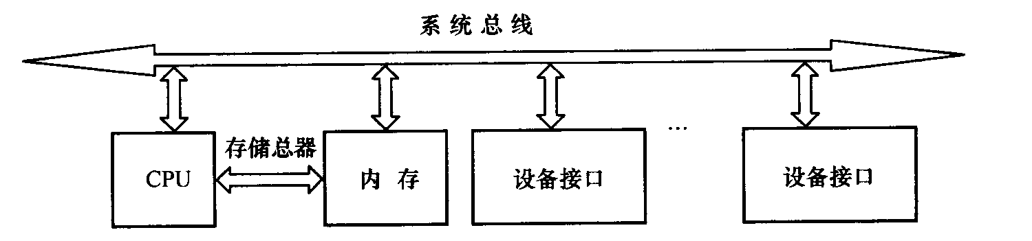
特点：允许各部件直接交换信息；各功能部件能共享；系统
简单，容易扩展成多CPU系统。但可能导致设备的总线请
求不能得到及时响应，增加信息传输时间延迟。单总线
结构多为小型机和微型机采用。
⒉双总线结构 ：系统内增加了存储总线（也称CPU总线）
存储总线专门负责CPU和主存之间的信息高速传输。
双总线结构提高了CPU的效率，同时又保持了单总线
结构系统简单、易于扩充的优点。
组成原理课件 设计制作：徐龙琴

Slide 8
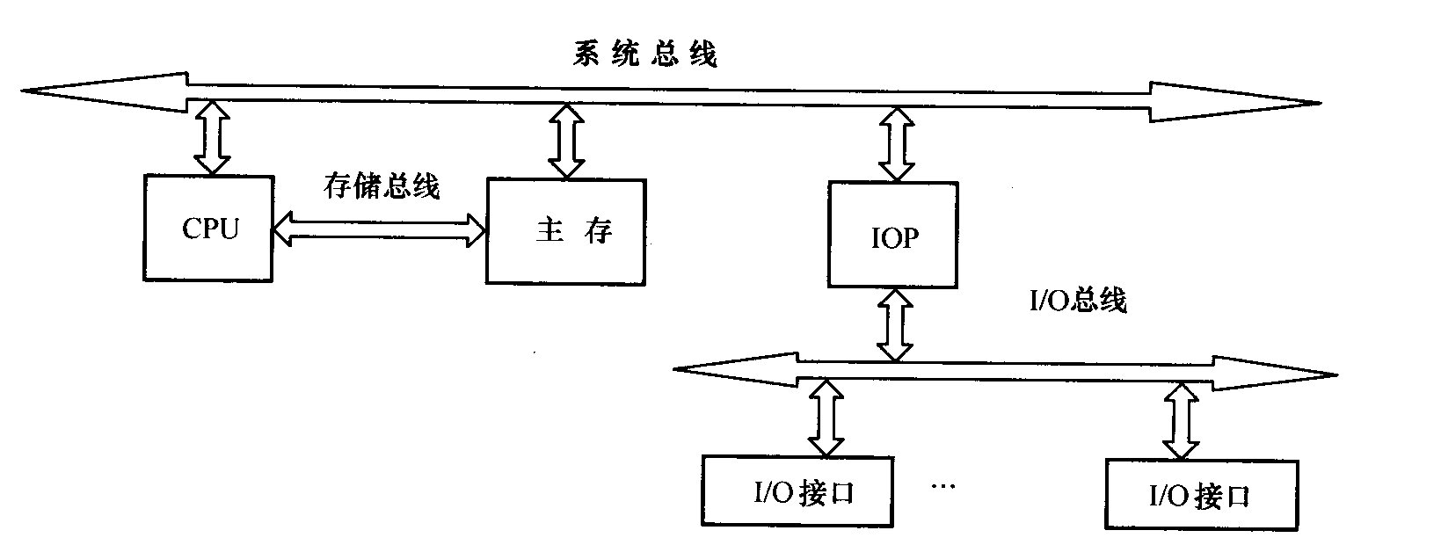
⒊三总线结构：
其系统内有3条各自独立的总线：
①系统总线：是CPU,主存和通道(IOP)之间进行信息传输的公共路.
通道实际上是一台具有特殊功能的处理器，又称为
IOP(I/O处理器),它分担了一部分CPU的功能，以实现
对外设的统一管理及外设与主存之间的数据传送。
②I/O总线: 是多个外部设备与通道之间进行数据传送的公共通路
③存储总线: 负责CPU和主存之间的信息传输
组成原理课件 设计制作：徐龙琴
Notes:
通道实际上是一台具有特殊功能的处理器，又称为IOP(I/O处理器),它分担了一部分CPU的功能，以实现对外设的统一管理及外设与主存之间的数据传送。显然，由于增加了IOP，使整个系统的效率大大提高。然而这是以增加更多的硬件代价换来的。

Slide 9
二、总线结构对计算机系统性能的影响
采用不同的总线结构，对计算机系统的最大主存容量、指令系统
和吞吐量都有一定的影响，具体如下：
单总线结构中: 主存的最大容量必须小于 计算机的最大寻址能力；单
总线系统中访问I/0设备与访问主存使用相同的指令。
双总线系统: 主存容量不受总线结构的影响。有专门的I/0指令；
总线数越多，系统的吞吐量越大。
组成原理课件 设计制作：徐龙琴

Slide 10

三、总线内部结构
⒈早期总线的内部结构： CPU是总线上的唯一主控者，通用性较差。
⒉当代流行的总线内部结构：是一些标准总线，追求与结构、CPU、
技术无关的开发标准，并满足包括多个
CPU在内的主控者环境需求。
四、总线结构实例
大多数计算机采用了分层次的多总线结构。在这种结构中，速度
差异较大的设备模块使用不同速度的总线，而速度相近的设备模块使
用同一类总线。pentium计算机主板的总线结构框图：
组成原理课件 设计制作：徐龙琴
Notes:
简单总线结构的不足之处在于：
第一 CPU是总线上的唯一主控者。
第二 总线信号是CPU引脚信号的延伸，故总线结构紧密与CPU相关，通用性较差。
当代流行的总线内部结构如图 它是一些标准总线，追求与结构、CPU、技术无关的开发标准，并满足包括多个CPU在内的主控者环境需求。
在当代总线结构中，CPU和它私有的cache一起作为一个模块与总线相连。系统中允许有多个这样的处理器模块。而总线控制器完成几个总线请求者之间的协调与仲裁。
整个总线分成如下四部分：
 1 数据传送总线： 由地址线、数据线、控制线组成。 
2 仲裁总线： 包括总线请求线和总线授权线。
 3 中断和同步总线：用于处理带优先级的中断操作，包括中断请求线和中断认可线。
4 公用线： 包括时钟信号线、电源线、地线、系统复位线以及加电或断电的时序信号线等。

Slide 11
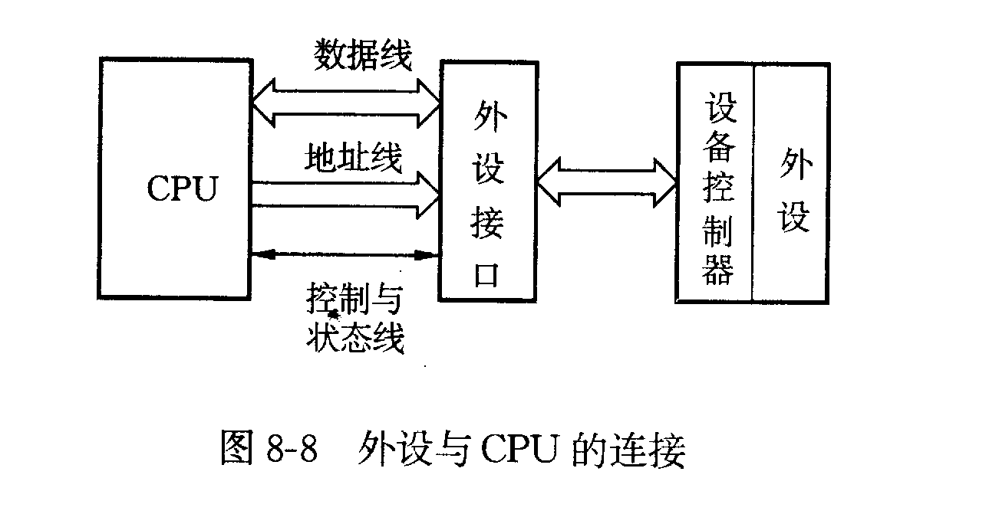
§ 6.3总线接口
一、总线接口：
由于输入输出设备和主机存在着很大的差异：它们的工作方式不同，
传输速率不同，结构方式不同，使用器件不同，因此各种输入输出设备
必须要通过相应的接口，实现彼此之间的信息传送。
◇接口：即I/O设备适配器，具体指CPU和主存、外围设备之间通
过总线进行连接的逻辑部件。接口部件在它连接的两个部件
之间起着“转换器”的作用，以便实现彼此之间的信息传送
CPU、接口和外围设备之间的连接关系：
组成原理课件 设计制作：徐龙琴

Slide 12
二、总线接口的分类：
1、 据数据传送方式分：
①并行接口
②串行接口
2 、据访问方式分：
①查询接口
②中断接口
③DMA接口
3 、据输入输出信号分：
①数－模转换接口
②模－数转换接口
三、总线接口的功能：
数据缓冲，转换，装配与拆卸的功能，对外设启停的功能，传送cpu与
外设的信息
组成原理课件 设计制作：徐龙琴

Slide 13
§ 6.４总线控制
一、总线的控制：
为解决多个主设备同时竞争总线控制权的问题，必须具有总线仲裁
部件，据总线仲裁电路的位置不同分为集中式仲裁和分布式仲裁两类：
分布式仲裁：每个模块都有自己的仲裁号和仲裁器，不需要中央仲裁器；
集中式仲裁：每个功能模块有两条线（总线请求信号线BR、总线授权
信号线BG）连接到中央仲裁器。常用的集中式仲裁有3种
方式：链式查询方式、计数器定时查询方式和独立请求方
式。
组成原理课件 设计制作：徐龙琴
Notes:
什么是总线裁决？
当多个设备需要使用总线进行通信时，采用某种策略选择一个设备使用总线。
• 为什么要进行总线裁决？
总线是被连接在其上的所有设备共享的，如果没有任何控制，那么当多个设备需要进行通信时，每个设备都试图为各自的传输将信号送到总线上，这样就会产生混乱。所以必须进行总线裁决。
• 如何避免上述混乱？
– 在总线中引入一个或多个总线主控设备。
• 主控设备：能发起总线请求并控制总线。（如：处理器）
• 从设备：只能响应从主控设备发来的总线命令。（如：主存）
– 利用总线裁决决定哪个总线主控设备将在下次得到总线使用权。只有具总线使用权的主控设备才能控制总线。
如何进行总线裁决？
①总线裁决有两种方式：集中式和分布式
集中式：将控制逻辑做在一个专门的总线控制器或总线裁决器中，通过将所有的总线请求集中起来利用一个特定的裁决算法进行裁决。
分布式：没有专门的总线控制器，其控制逻辑分散在各个部件或设备中。
②总线请求信号： 总线请求线和总线许可线。
信号线专用/ 信号线复用（如：用数据线进行总线请求，这种情况下，总线裁决和数据传输不能重叠进行。）
③裁决方案应在以下两个因素间进行平衡
等级性—具有高优先级的设备应该先被服务。
公平性—即使是具有最低优先权的设备也不能永远得不到总线使用权。
常用的集中裁决方式有以下三种：菊花链查询、计数器定时查询、独立请求

Slide 14
①串行链式查寻方式
BS -总线忙
BR-总线请求
BG-总线同意
总
线
控
制
部
件
数据线
地址线
BS
BR
设备接口0
设备接口1
设备接口n
设备接口1
…
BG
…
组成原理课件 设计制作：徐龙琴
Notes:
(1)菊花链查询方式
基本思想：总线上有三根线用于总线控制（BS-总线忙、BR-总线请求、BG-总线允许）。BG从最高优先权的设备依次向最低优先权的设备串行相
连。如果BG到达的设备有总线请求，则BG信号就不再往下传，该设备建立总线忙BS信号，表示它已获得了总线使用权。
优点：① 简单，只需几根线就能按一定优先次序实现总线裁决。
② 易扩充设备。
缺点：① 不能保证公正性，即低优先级请求可能永远得不到允许。
② 对电路故障敏感，即设备故障会影响到后面设备的操作。
③ 菊花链的使用限制了总线速度（习题4）。

Slide 15
②计数器定时查询方式
BS -总线忙
BR-总线请求
总
线
控
制
部
件
数据线
地址线
设备地址
BS
1
BR
0
计数器
设备接口0
设备接口1
设备接口n
设备接口1
…
组成原理课件 设计制作：徐龙琴
Notes:
(2) 计数器定时查询方式
基本思想：比菊花链查询多一组设备线，少一根总线允许线BG。总线控制器接收到BR送来的总线请求信号后，在总线未被使用（BS=0）的情况
下，由计数器开始计数，并将计数值通过设备线向各设备发出。当某个有总线请求的设备号与计数值一致时，该设备便获得总线使用
权，此时终止计数查询，同时该设备建立总线忙BS信号。
优点：① 灵活，设备的优先级可通过设置不同的计数初始值来改变。（若每次初值皆为0，则固定；若每次初值总是刚获得总线使用权的设备，则
是平等的循环优先级方式。）
② 对电路故障不如菊花链查询那样敏感。
缺点：① 增加一组设备线。
② 总线设备的控制逻辑变复杂(需对设备号进行译码比较等)。

Slide 16
③独立请求方式
BG-总线同意
BR-总线请求
总
线
控
制
部
件
数据线
地址线
BG_{n}
BR_{n}
BG₁
BR₁
BG₀
BR₀
设备接口0
设备接口1
…
设备接口n
排队器
排队器
组成原理课件 设计制作：徐龙琴
Notes:
(3)独立请求方式
基本思想：每个设备都有一对总线请求线BRi和总线允许线BGi。各个设
备独立请求总线，当某个设备要求使用总线时，就通过其对应的总线
请求线将请求信号送到总线控制器。总线控制器中有一个判优电路，
可根据各个设备的优先级确定选择哪个设备使用总线。控制器可以给
各个请求线以固定的优先级，也可以设置可编程的优先级。
优点：① 响应速度快。
② 如果是可编程的总线控制器，则优先级可灵活设置。
缺点：① 控制逻辑复杂，控制线数量多。
（若n表示允许挂接的最大设备数，则菊花链方式只需两根裁决线，计
数查询方式大致需用log2n根裁决线，而独立请求方式则需用2n根裁
决线。）
裁决算法：由总线控制器中的硬件实现，可采用固定的并行判优算法、
平等的循环菊花链算法、动态优先级算法（如：最近最少用算法、先
来先服务算法）等

Slide 17
§ 6.5 信息传送方式
一、 信息传送方式 ：
计算机的信息传送有3种方式：串行传送、并行传送和分时传送。
1、串行传送: 两部件间只有一条传输线，常用来传输脉冲信
号。串行传送时，发送方部件须将被传送的数
据进行拆卸（并一串转换），而接收方部件则
对数据进行装配（串一并转换）。串行传送速
度慢，但成本低。
发
送
方
接
收
方
组成原理课件 设计制作：徐龙琴
Notes:
串行传输：在数据线上按位进行传输，只需一根数据线，线路成本低，适合于远距离数据传输。
• 连接慢速设备、近年也出现了中高速串行总线。如：P1394，可传输多媒体信息。
• 波特率：每秒钟通过信道传输的码元数.也称码元传输速率，单位为位/秒（b/s）
并行传输：在数据线上同时有多位一起传送，每一位有一根数据线，故需多根数据线。速度比串行快。
• 衡量并行总线速度的指标是最大数据传输率(MB/s) 。
• 突发式数据传送模式：结合串行和并行方式，连续传送多个字。

Slide 18
2．并行传送：并行传送方式就是每次能并行传送多位数
据，为每位数据设置一条独立的传输线，显
然并行传送方式会比串行传送方式快得多
发
送
方
接
收
方
3．分时传送: 有两种情况，一种是数据／地址信号分时传
送，一种不同部件分时占用总线。
组成原理课件 设计制作：徐龙琴

Slide 19
§ 6.6总线通信方式
◆ 总线通信方式 ：
总线的一次信息传送过程可以分为5个阶段：总线请求、总线仲裁、 寻址（目的地址）、信息传输、状态返回（或错误报告）。总线通信方式有同步通信和异步通信两种。
1.同步通信:由统一的时标来控制。适用于总线较短、通信双
方速率相等或比较接近的场合，这种情况下一般
都具有较高的数据传送速率
组成原理课件 设计制作：徐龙琴

Slide 20
2.异步通信: 是指通信的双方按照各自的时钟频率工作，在进
行数据通信 之前，双方必须通过联络信号（或
称“握手”信息）取得联系后方可进行正常。通
信。根据联络信号的相互关联可分成非互锁、
半互锁和全互锁三种方式。
组成原理课件 设计制作：徐龙琴

Slide 21
§总线的基本概念
◇本章的基本概念：
◆主设备（主方／主模块）：获得总线控制权的设备。
◆从设备（从方／从模块）：被主设备访问的设备。
◆总线周期：一次总线操作所需的时间。
◆总线协议：总线通信方式的规定，及数据传输的定时规则。
◆吞吐量：流人、处理和流出系统的信息的速率。
◆总线带宽：总线本身所能达到的最高传输速率，是衡量总线
性能的重要指标，单位兆字节每秒(MB/s)。
◆总线桥：不同类型总线之间进行信息传送的接口。
◆波特率：每秒钟通过信道传输的有效数据数。
◆比特率：每秒钟通过信道传输的二进制位数。
组成原理课件 设计制作：徐龙琴

Slide 22
§要点提示
◆要点提示:
【本章考点】总线的概念、总线的结构、总线的控制方式、
总线的通信方式、信息的传送方式和常见的
微机系统总线。
【本章重点与难点】总线的结构、总线的控制方式和信息的
传送方式。
组成原理课件 设计制作：徐龙琴

Slide 23
组成原理课件 设计制作：徐龙琴

Slide 24
§ 6.6总线通信方式
◆ 总线通信方式 ：
总线的一次信息传送过程可以分为5个阶段：总线请求、总线仲裁、
寻址（目的地址）、信息传输、状态返回（或错误报告）。总线通信方
式有同步通信和异步通信两种。
1.同步通信: 总线的传输在一个共同的时钟信号控制下进行，设备与设备
之间没有应答联络信号。有较高的传输速率，适用于各功能
模块存取时间比较接近的情况。
2.异步通信: 又称应答通信，据实际情况确定传输信息的速度，在异
步方式下，总线操作周期时间不是固定的.
组成原理课件 设计制作：徐龙琴

Slide 25
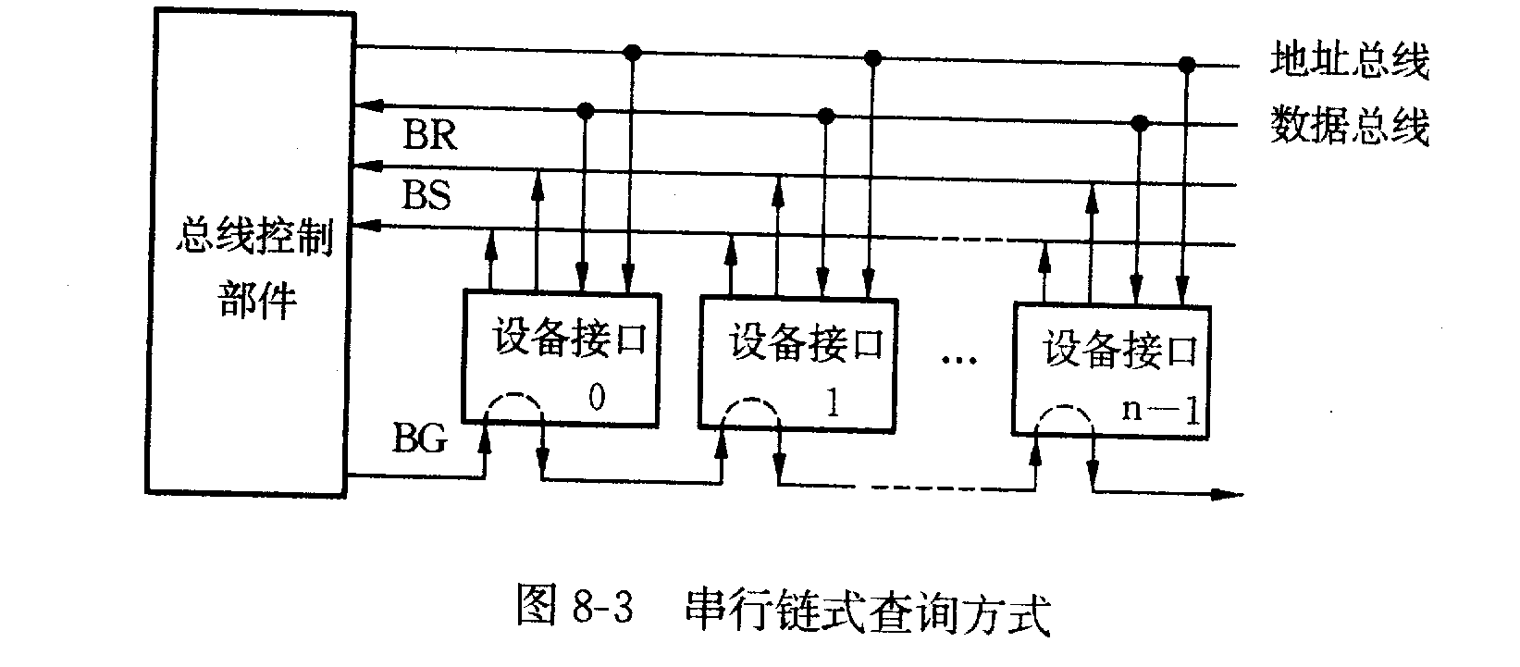
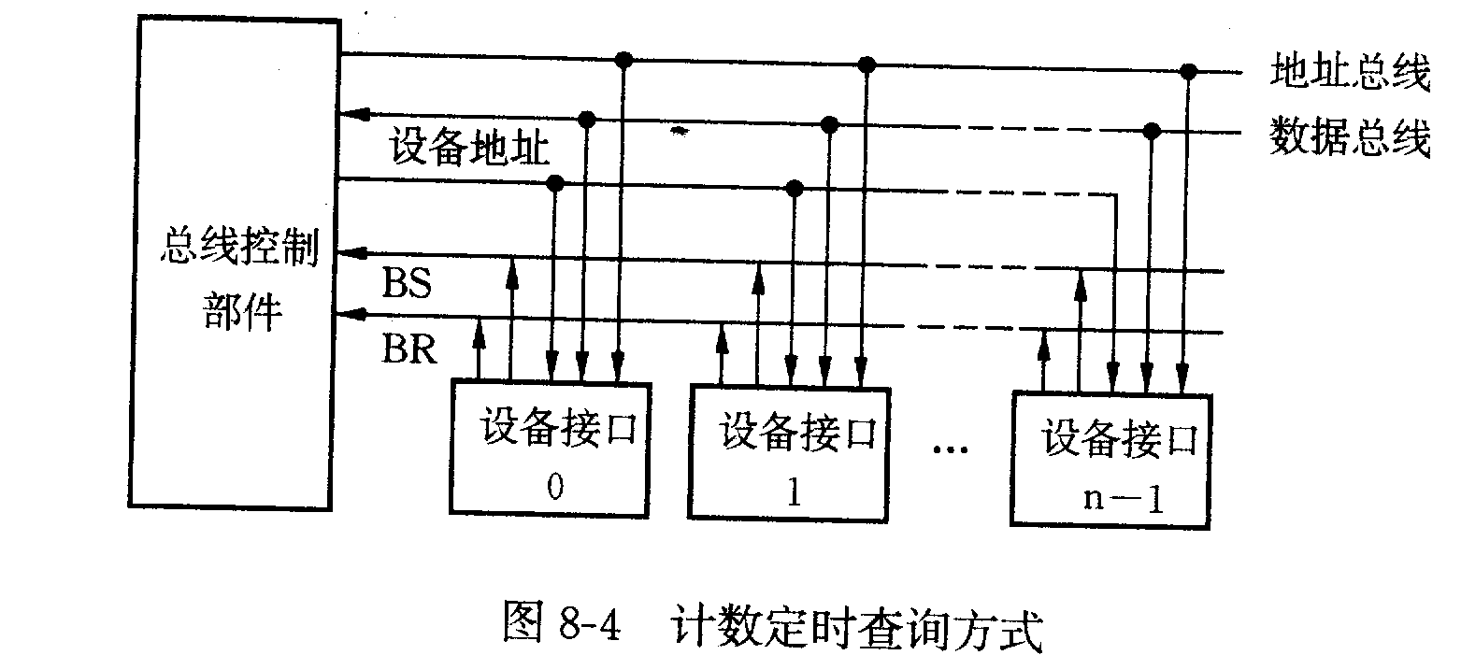
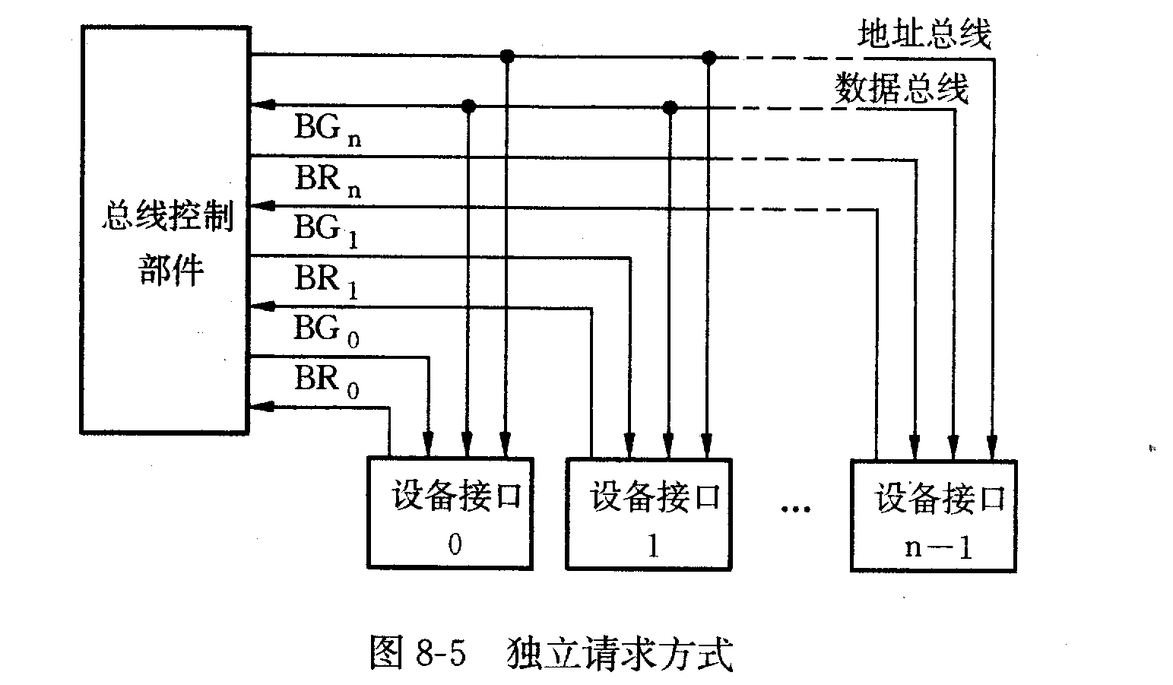
二、总线的控制方式：
① 串行链式查寻方式：
②计数定时查询方式：
③独立请求方式 ：
组成原理课件 设计制作：徐龙琴

